Slide 1
স্বাগতম

Slide 2
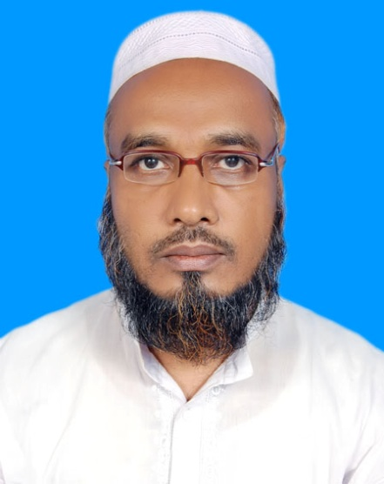
পরিচিতি
অধ্যায়ঃ ১ (আকাইদ)
এ বি এম এনায়েত উল্লাহ
সহকারী শিক্ষক
গভ. টেকনিক্যাল হাই স্কুল
চাঁদপুর।
মোবাইল-০১৭১৬০২৫৪৭১
eullah1970@gmail.com

Slide 3
ছবি কথা কয়-----
কবর
পুল/সাঁকো

Slide 4
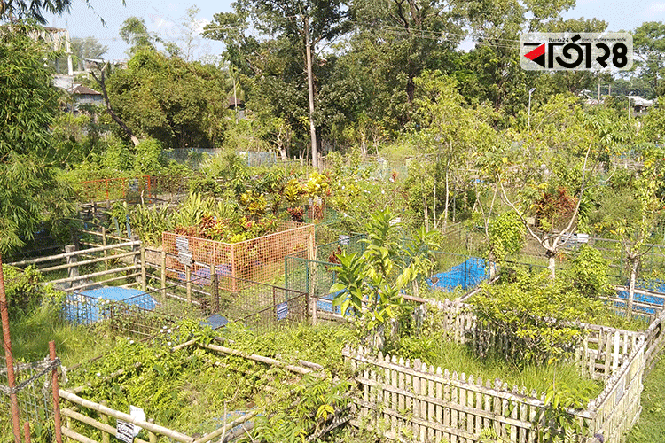
আজকের পাঠ....
সিরাত ও মিযান
অধ্যায়-১, পাঠ-৯

Slide 5
পাঠের উদ্দেশ্য
এ পাঠ শেষে শিক্ষার্থীরা……….
১। সিরাত ও মিযান কী- তা বলতে পারবে।
২। সিরাত ও মিযান এর বৈশিষ্ট্যগুলো বর্ণনা করতে পারবে।
৩। পাপাচার থেকে দূরে থাকতে আগ্রহী হবে।

Slide 6
আখিরাতের বিভিন্ন পর্যায়....
আখিরাতের পর্যায়সমূহ

Slide 7
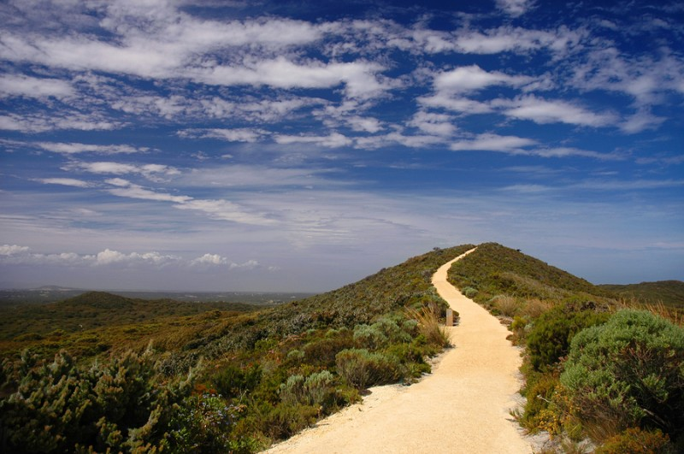
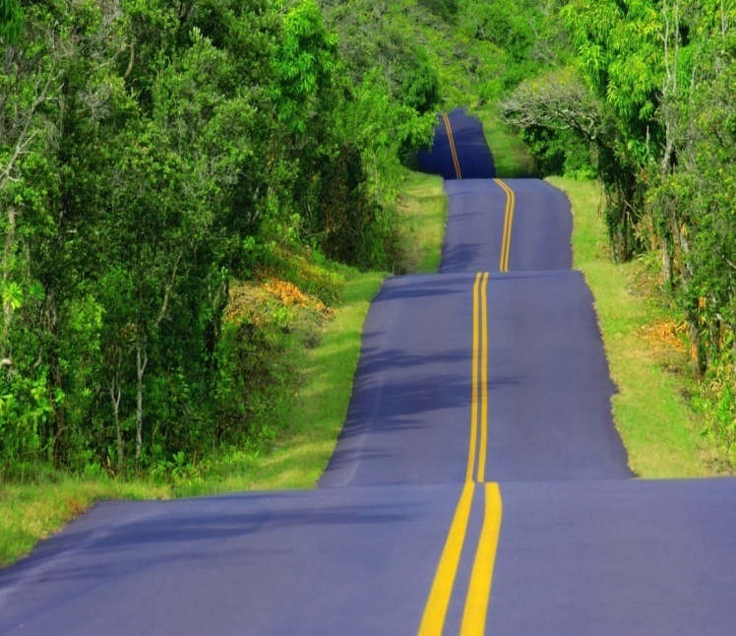
আখিরাতের অন্যতম পর্যায় হলো- সিরাত
-আরবী শব্দ- এর অর্থ
পথ
রাস্তা
পুল
ইসলামি পরিভাষায়- সিরাত হলো জাহান্নামের উপর স্থাপিত একটি পুল বা সাঁকো।
Notes:
পথ, রাস্তা ও পুল এর উপর ক্লিক করলে ছবি দেখা যাবে।

Slide 8
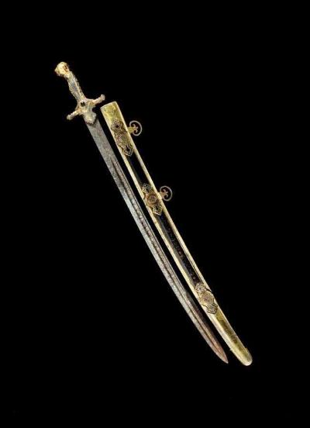
সিরাতের পরিচয়----
মু’মিনগণ সিরাতের ওপর দিয়ে জান্নাতে প্রবেশ করবে।
আমল অনুসারে সিরাতের প্রশস্থতা কম বা বেশী হবে।
কারো জন্য সিরাত
হবে বিশাল ময়দানের
মতো।
কারো জন্য সিরাত হবে চুলের চেয়ে চিকন ও তরবারির চেয়ে ধারালো।

Slide 9
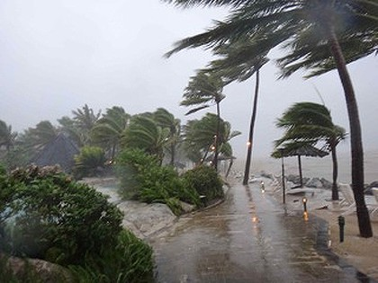
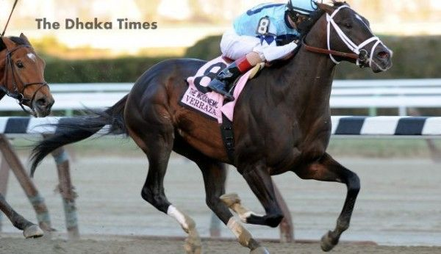
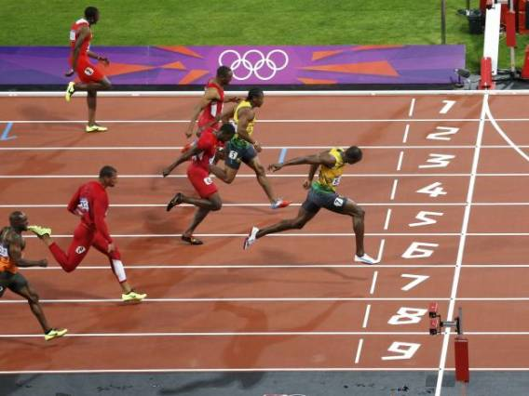
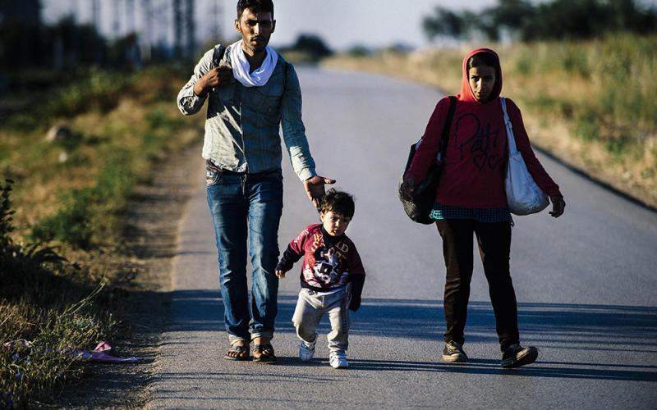
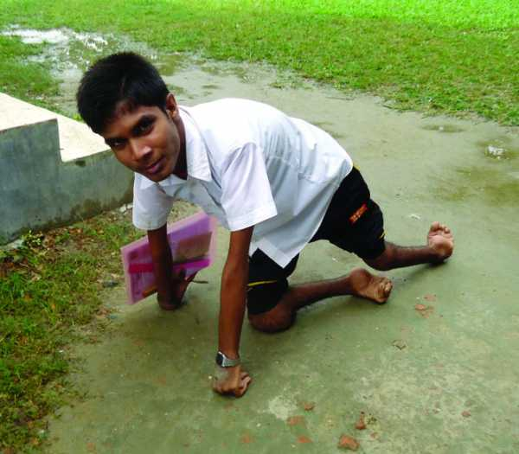
সিরাতের পরিচয়-----
ইমানদারগণ নিজ নিজ আমল অনুযায়ী সিরাত অতিক্রম করবে।
বিদ্যুৎ গতিতে
ঝড়ের গতিতে
ঘোড়ার গতিতে
দৌড়িয়ে
হেঁটে হেঁটে
হামাগুড়ি দিয়ে
Notes:
প্রতিটা শব্দের উপর ক্লিক করলে এ সম্পর্কিত ছবি দেখা যাবে।

Slide 10
সিরাতের পরিচয়....
পাপীদের জন্য সিরাত হবে ঘুটঘুটে অন্ধকার।
এমতাবস্থায় ঈমানের আলো না থাকার কারণে তারা সিরাত অতিক্রম করতে পারবে না। বরং তাদের হাত-পা কেটে তারা জাহান্নামে পতিত হবে।
সিরাত সম্পর্কে পবিত্র কুরআনে আল্লাহ বলেন-
অর্থ: ‘এবং তোমাদের প্রত্যেকেই তা অতিক্রম করবে, এটা তোমার প্রতিপালকের অনিবার্য সিদ্ধান্ত।’
Notes:
শিক্ষার্থীদের দ্বারা তেলাওয়াত করে নেওয়ার চেষ্টা করতে হবে । পরে শিক্ষক সুন্দর করে তেলাওয়াত করে শুনাবেন।

Slide 11
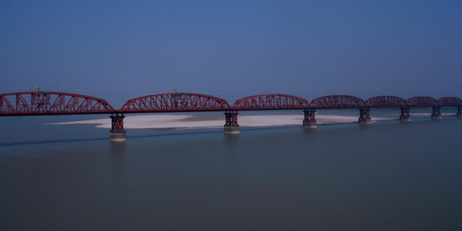
সিরাতের পরিচয়....
সিরাত সম্পর্কে মহানবি (স) বলেন-
অর্থ: ‘জাহান্নামের ওপর সিরাত স্থাপিত হবে।’ (মুসনাদে আহমদ)
Notes:
শিক্ষার্থীদের দ্বারা হাদিস পাঠ করে নেওয়ার চেষ্টা করতে হবে । পরে শিক্ষক সুন্দর করে হাদিস পাঠ করে শুনাবেন।

Slide 12
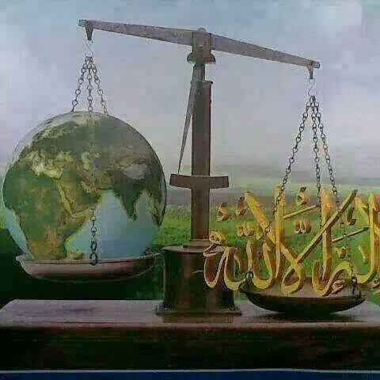
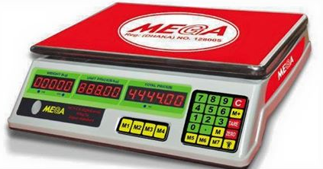
আখিরাতের আরেকটি পর্যায়-মিযান....
মিযানের পরিচয়---
-আরবি শব্দ- এর অর্থ
দাঁড়িপাল্লা
তুলাদন্ড
মানদন্ড
ইসলামি পরিভাষায়- যে পরিমাপক যন্ত্রের দ্বারা কিয়ামতের দিন মানুষের পাপ-পূণ্যকে ওজন করা হবে, তাকে মিযান বলা হয়।
Notes:
দাড়িপাল্লা, তুলাদন্ড ও মানদন্ডে ক্লিক করতে হবে তবে ছবি দেখা যাবে।

Slide 13
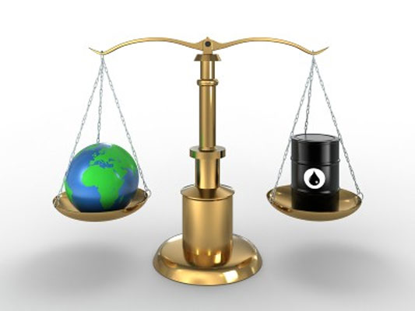
মিযানের পরিচয়---
মিযান সম্পর্কে পবিত্র কুরআনে মহান আল্লাহ বলেন-
অর্থ: ‘আর আমি কিয়ামতের দিন ন্যায়বিচারের মানদণ্ড স্থাপন করব।’ (সূরা আল-আম্বিয়া, আয়াত ৪৭)
Notes:
শিক্ষার্থীদের দ্বারা তেলাওয়াত করে নেওয়ার চেষ্টা করতে হবে । পরে শিক্ষক সুন্দর করে তেলাওয়াত করে শুনাবেন।

Slide 14
মিযানের পরিচয়---
মিযান সম্পর্কে পবিত্র কুরআনে আল্লাহ আরও বলেন-
অর্থ: ‘এবং যাঁদের পাল্লা (পূণ্য) ভারী হবে, তাঁরাই হবে সফলকাম। আর যাদের পাল্লা হালকা হবে, তারাই নিজেদের ক্ষতি করেছে, তারা জাহান্নামে চিরস্থায়ী হবে।’
(সূরা আল-মু’মিনুন, আয়াত ১০২-১০৩)
Notes:
শিক্ষার্থীদের দ্বারা তেলাওয়াত করে নেওয়ার চেষ্টা করতে হবে । পরে শিক্ষক সুন্দর করে তেলাওয়াত করে শুনাবেন।

Slide 15
মিযানের পরিচয়---
মহানবি (স) নেকির পাল্লা ভারী করার জন্য বহু আমল শিক্ষা দিয়েছেন। তিনি বলেন-
অর্থ: ‘আল-হামদুলিল্লাহ’ বলা মিযানের নেকির পাল্লা পূর্ণ করে দেয়।’ (মুসলিম)
এমন দু’টি বাক্য আছে, যা আল্লাহর নিকট প্রিয়, উচ্চারণে সহজ এবং মিযানের পাল্লায় ভারী। এ বাক্য দুটি হলো-
অর্থ: ‘পবিত্রতা ও প্রশংসা আল্লাহর জন্য, তিনি মহান ও অতিশয় পবিত্র।’
Notes:
শিক্ষার্থীদের দ্বারা হাদিস পাঠ করে নেওয়ার চেষ্টা করতে হবে । পরে শিক্ষক সুন্দর করে হাদিস পাঠ করে শুনাবেন।

Slide 16
নিজেকে নিজেই যাচাই করি----
১। সিরাত কী ?
২। সিরাতের ২টি বৈশিষ্ট্য বল।
৩। মিযান কী ?
৪। ‘মিযান’ সম্পর্কে মহান আল্লাহ কী বলেছেন?
৫। সিরাত ও মিযানে বিশ্বাস আমাদের মনোভাব পরিবর্তনে কী ভুমিকা রাখে?

Slide 17
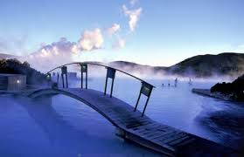
বই পড়ব পড়া শিখব..
সিরাত ও মিযানে বিশ্বাসের উপকারিতাগুলোর একটি তালিকা বানাও।

Slide 18
আল্লাহ হাফেজ

